Slide 1



基于Socket的网络通信原理与软件开发
1941712张恒

Slide 2

01
02
03
04
论文摘要
研究方法与思路
研究成果与应用
论文总结

Slide 3



第一部分 论文摘要
PART ONE · ABSTRACT

Slide 4
第一部分·论文摘要
生活在信息时代，绝大多数人们对于网络聊天不会感到陌生，比较常见的如微信，QQ等社交软件。网络通信有着即时性、可靠性、便捷性等优点。
本文首先介绍了基于socket的网络通信原理，及其相关的技术发展。在此基础上，本文设计开发了一款即时通讯软件：TJQQ，是基于UDP协议的socket通信技术的聊天软件，其UI界面在Qt开发平台实现。
软件实现的代码即将在GitHub上开源。

Slide 5
第二部分 研究方法与思路
PART 2 · METHODS & IDEAS

Slide 6
第三部分·研究方法与思路
创建一个socket描述符。# 使用 UDP 进行通信
udpSocket = socket.socket(socket.AF_INET, socket.SOCK_DGRAM)
bind()函数
accept()函数
……
close()函数
调用listen()来监听这个socket，调用connect()发出连接请求
bind()函数把一个地址族中的特定地址赋给socket
调用accept()函数取接收请求，关闭相应的socket描述字
socket()
listen()、connect()函数

Slide 7
第三部分·研究方法与思路
使用 Socket 进行 UDP 通信的流程如下：
（1）创建一个 socket 对象
（2）准备好目标主机 IP 和目标端口
（3）绑定本机的端口（不必须）
（4）发送/接收数据
（5）关闭套接字
下面依次进行讲解。创建套接字对象，要进行 Socket 通信，我们需要使用 socket模块，首先需要创建一个 Socket 对象。
# 使用 UDP 进行通信
udpSocket = socket.socket(socket.AF_INET, socket.SOCK_DGRAM)

Slide 8
第三部分 研究成果与应用
PART FOUR · RESULTS & APPLICATIONS

Slide 9
第四部分·研究成果与应用
开发平台及运行环境
操作系统：Windows10_64bit
开发平台：Qt5.9
编译器：MSVC2017 64bit (MSVC15.0)

Slide 10
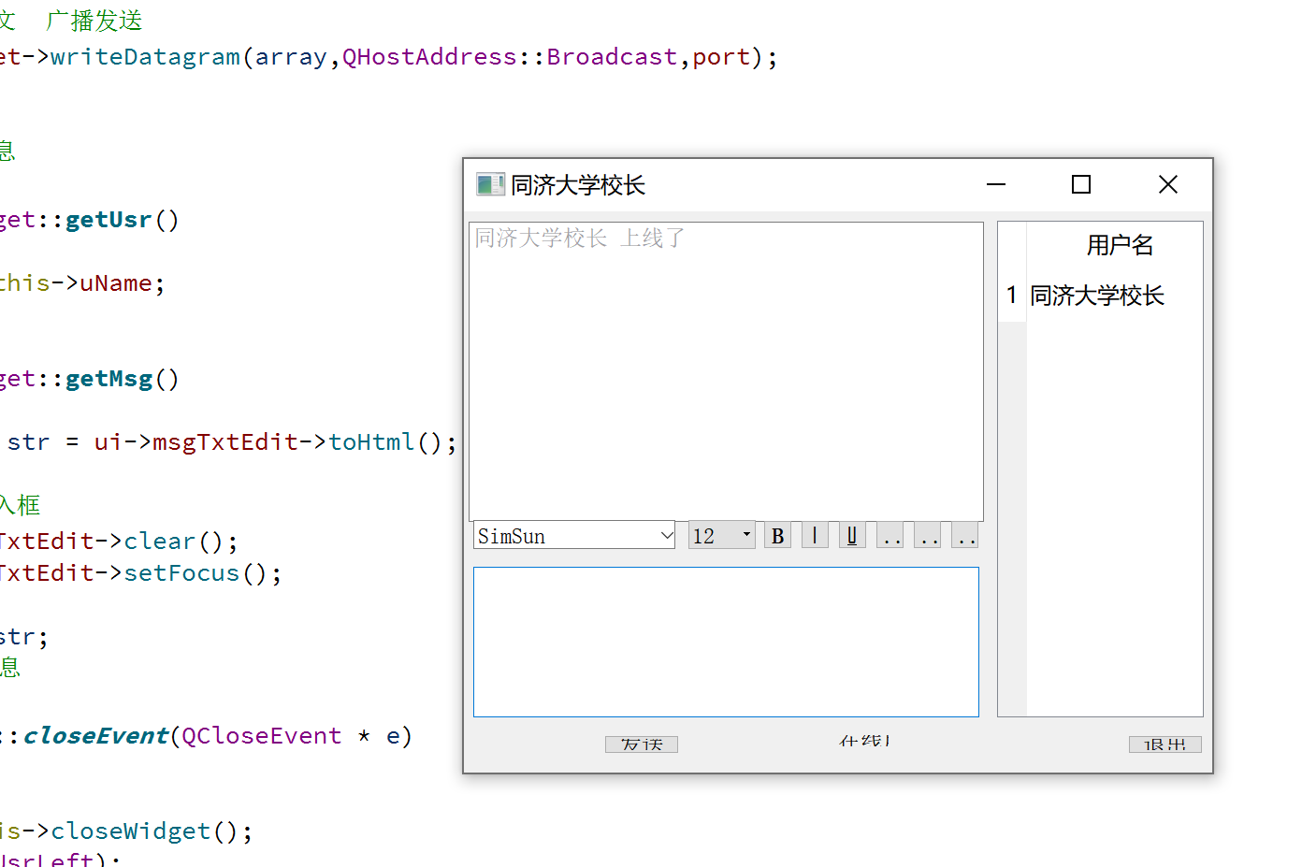
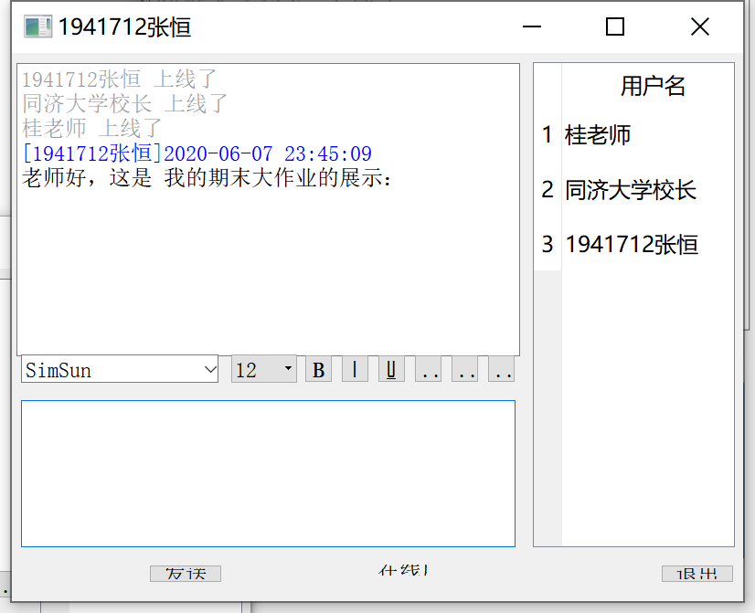
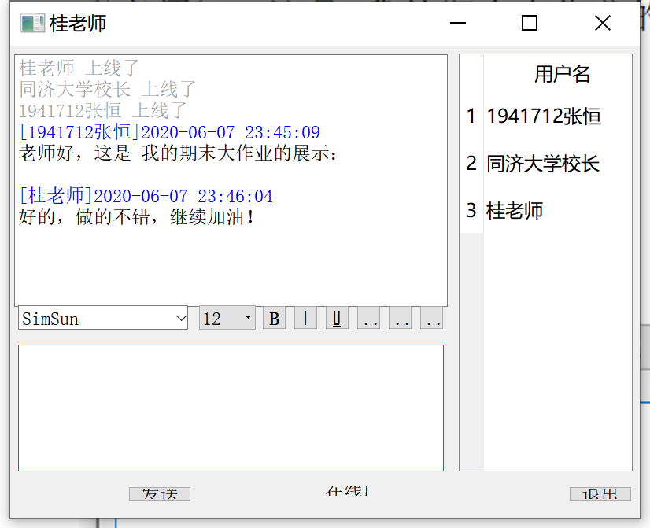
第四部分·研究成果与应用
研究成果展示
研究成果展示
研究成果展示
用户上线演示图
同济大学校长上线了
用户“张恒”发送消息演示图
消息显示当前时间.
此为张恒的主窗口
用户“桂老师”窗口演示图
老师回复张恒的消息

Slide 11
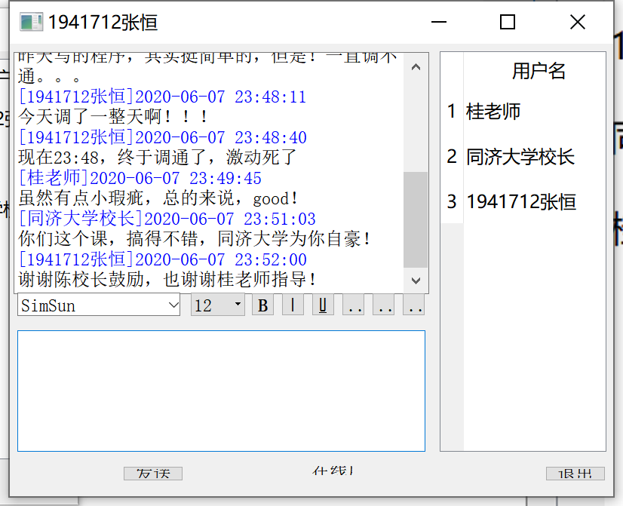
第四部分·研究成果与应用
研究成果展示
收到用户“校长”的消息 演示图
消息显示当前时间.
此为张恒的主窗口

Slide 12
第四部分 论文总结
PART 4 · CONCLUSION

Slide 13
第五部分·论文总结
创新点
不足点
熟练掌握socket网络通信基本原理。
当前版本有些辅助功能未能较好的实现。
创新点
不足点
设计开发了一款名为TJQQ的即时通信软件，对socket编程进行了良好实践，实现了基本功能。
UI界面的美观性还需进一步提高。

Slide 14
谢谢
1941712 张恒

